Slide 1
Comandos SQL
trigger

Slide 2
Objetivo
Manipular los datos de las tablas por medio de triggers en una base de datos de SQL Server utilizando la ventana de consulta.

Slide 3
Triggers
Un trigger( o desencadenador) es una clase especial de procedimiento almacenado que se ejecuta automáticamente cuando se produce un evento en el servidor de bases de datos.

Slide 4
Diferencias entre procedimientos almacenados y triggers
Los triggers:
No pueden ser invocados directamente: se ejecutan de forma automática al intentar modificar los datos de una tabla para la que se ha definido el trigger.
No reciben ni retornan parámetros.
Son apropiados para mantener la integridad de los datos, no para obtener resultados de consultas.

Slide 5
Tipos de Triggers
Trigger DML, se ejecutan cuando un usuario intenta modificar datos mediante las siguientes instrucciones: INSERT, UPDATE o DELETE de una tabla o vista.
Trigger DDL, se ejecutan en respuesta a una variedad de eventos de lenguaje de definición de datos (DDL). Estos eventos corresponden principalmente a instrucciones CREATE, ALTER y DROP de Transact-SQL, y a determinados procedimientos almacenados del sistema que ejecutan operaciones de tipo DDL.

Slide 6
Sintaxis básica
CREATE TRIGGER Nombre_Trigger
ON Nombre_tabla
(FOR | INSTEAD OF) Evento=> INSERT | UPDATE | DELETE
AS
<<Sentencias>>

Slide 7
Sintaxis
"CREATE TRIGGER" junto al nombre del disparador.
"ON" seguido del nombre de la tabla o vista para la cual se establece el trigger.
"FOR | INSTEAD OF ", se indica la acción sobre la tabla o vista que activará el trigger. Puede ser "insert", "update" o "delete". Si se coloca más de una, deben separarse con comas.
"AS" viene el cuerpo del trigger, se especifican las condiciones y acciones del disparador.

Slide 8
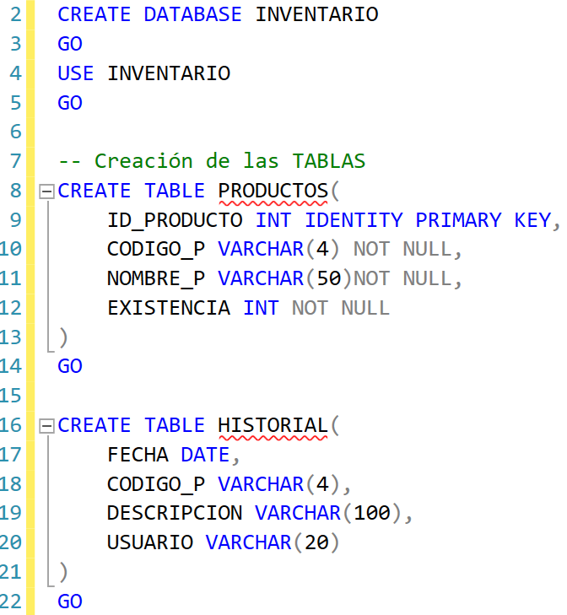
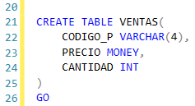
Crear la base de datos inventario

Slide 9
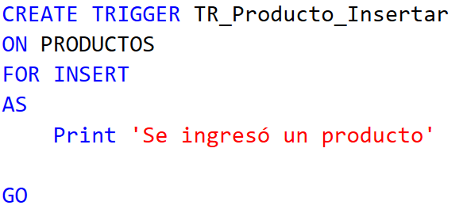
Ejemplo 1 – usando (for)
Crear un TRIGGER en la tabla PRODUCTOS, que se dispare cuando se INSERTE un producto, y que IMPRIMA un mensaje indicando la acción realizada.

Slide 10
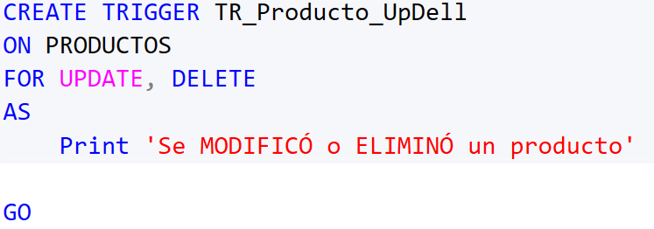
Ejemplo 2 – usando (for)
VARIANTE: Crear un TRIGGER en la tabla PRODUCTOS, que se dispare cuando se ACTUALICE o ELIMINE un producto, y que IMPRIMA un mensaje.
Modifique y luego elimine el artículo, y en ambas acciones verifique el funcionamiento del TRIGGER

Slide 11
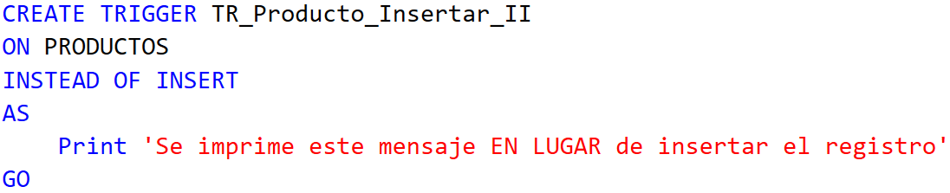
Ejemplo 3 – usando (instead of)
VARIANTE 2: Crear un TRIGGER en la tabla PRODUCTOS, que se dispare cuando se desee INSERTAR un producto, pero EN LUGAR de insertar el registro, que IMPRIMA un mensaje indicando lo acontecido.
Consulte la tabla PRODUCTOS, cree una sentencia para insertar un nuevo producto, ejecute el INSERT y verifique nuevamente el contenido de la tabla PRODUCTOS. Corrobore el funcionamiento del TRIGGER INSTEAD OF

Slide 12
ACLARACIÓN
La idea del funcionamiento de los TRIGGER no es imprimir mensajes.
Los ejemplos anteriores se crearon para enfocarnos en el funcionamiento del FOR y del INSTEAD OF.
En los siguientes ejemplos veremos un mejor funcionamiento del uso de los TRIGGER, incorporando las tablas temporales INSERTED y DELETED

Slide 13
Tablas inserted y deleted.
Las instrucciones de triggers DML utilizan dos tablas especiales denominadas inserted y deleted. SQL Server crea y administra automáticamente ambas tablas. La estructura de las tablas inserted y deleted es la misma que tiene la tabla que ha desencadenado la ejecución del trigger.
La tabla inserted sólo está disponible en las operaciones INSERT y UPDATE y en ella están los valores resultantes después de la inserción o actualización.
La tabla deleted, se crea en las operaciones UPDATE y DELETE. En esta tabla están los valores anteriores a la ejecución de la actualización o borrado.
No puede modificar directamente los datos de estas tablas.

Slide 14
Gráficamente
INSERT INTO …
TABLA
INSERTED
Cuando se ejecuta un INSERT se crea de forma automática la tabla INSERTED con los datos insertados (tiene la misma estructura que la tabla original).
Los TRIGGER FOR INSERT o INSTEAD OF INSERT pueden utilizar los datos de la tabla INSERTED

Slide 15
Gráficamente
DELETE FROM …
TABLA
DELETED
Cuando se ejecuta un DELETE se crea de forma automática la tabla DELETED con los datos eliminados
Los TRIGGER FOR DELETE o INSTEAD OF DELETE pueden utilizar los datos de la tabla DELETED

Slide 16
Gráficamente
UPDATE
TABLA
INSERTED
DELETED
Cuando se ejecuta un UPDATE se crea de forma automática las tablas INSERTED y DELETED con los datos insertados y los eliminados respectivamente
Los TRIGGER FOR UPDATE o INSTEAD OF UPDATE pueden utilizar los datos de las tablas INSERTED y DELETED.

Slide 17
Ejemplo 4 – utilizando inserted y deleted
Crear TRIGGERS en la tabla PRODUCTOS que se disparen cada vez que se INGRESE, MODIFIQUE o ELIMINE un producto, e ingresará un registro en la tabla HISTORIAL, indicando la fecha, Código del producto afectado, Acción realizada y usuario del sistema quien realizó la acción.
Antes de continuar borremos los TRIGGER creados anteriormente
Drop TRIGGER TR_Producto_Insertar
Drop TRIGGER TR_Producto_UpDell
Drop TRIGGER TR_Producto_Insertar_II

Slide 18
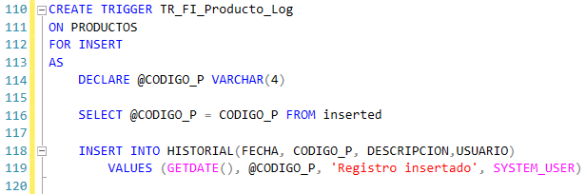
EJEMPLO 4 (A) – CREAR UN TRIGGER CUANDO SE INSERTE
Crear un TRIGGER en la tabla PRODUCTOS que se dispare cuando haya una inserción, y que guarde el registro en la tabla HISTORIAL con la información de lo acontecido

Slide 19
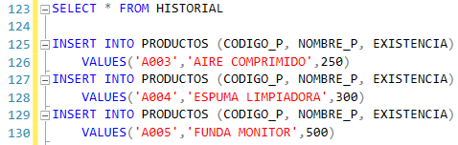
EJEMPLO 4 (A) – CREAR UN TRIGGER CUANDO SE INSERTE
Verificamos que datos hay en la tabla HISTORIAL.
Insertemos algunos productos.
Verificamos de nuevo la tabla HISTORIAL

Slide 20
EJEMPLO 4 (b) – CREAR UN TRIGGER CUANDO SE elimine
Creen un TRIGGER en la tabla PRODUCTOS que se dispare cuando haya una ELIMINACIÓN, y que guarde el registro en la tabla HISTORIAL con la información de lo acontecido

Slide 21
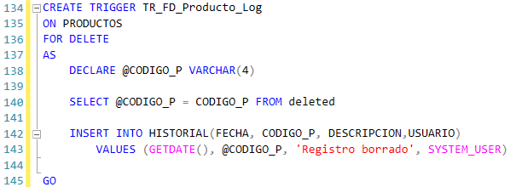
EJEMPLO 4 (b) – CREAR UN TRIGGER CUANDO SE elimine
Crear un TRIGGER en la tabla PRODUCTOS que se dispare cuando haya una ELIMINACIÓN, y que guarde el registro en la tabla HISTORIAL con la información de lo acontecido

Slide 22

EJEMPLO 4 (b) – CREAR UN TRIGGER CUANDO SE elimine
Verificamos que datos hay en las tablas PRODUCTOS e HISTORIAL.
Eliminemos un producto.
Verificamos de nuevo la tabla HISTORIAL

Slide 23
EJEMPLO 4 (C) – CREAR UN TRIGGER CUANDO SE ACTUALICE
Creen un TRIGGER en la tabla PRODUCTOS que se dispare cuando haya una ACTUALIZACIÓN, y que guarde el registro en la tabla HISTORIAL con la información de lo acontecido.
Cambiar el código de un producto y guarde en la tabla HISTORIAL un registro con el código reemplazado, y otro registro con el nuevo código, y con las descripciones correspondientes.

Slide 24
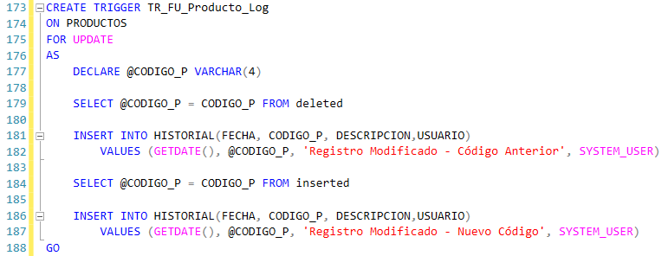
EJEMPLO 4 (C) – CREAR UN TRIGGER CUANDO SE ACTUALICE

Slide 25

Ejercicio en clase 1

Slide 26
Ejercicio en clase 1
Cree un TRIGGER en la tabla VENTAS, que se dispare cada vez que haya una INSERCIÓN, y debe actualizar la cantidad de existencias de la tabla productos, y registrar el movimiento en la tabla HISTORIAL. Verificar que la cantidad existente sea suficiente para realizar la venta, en caso contrario la venta no se puede realizar

Slide 27
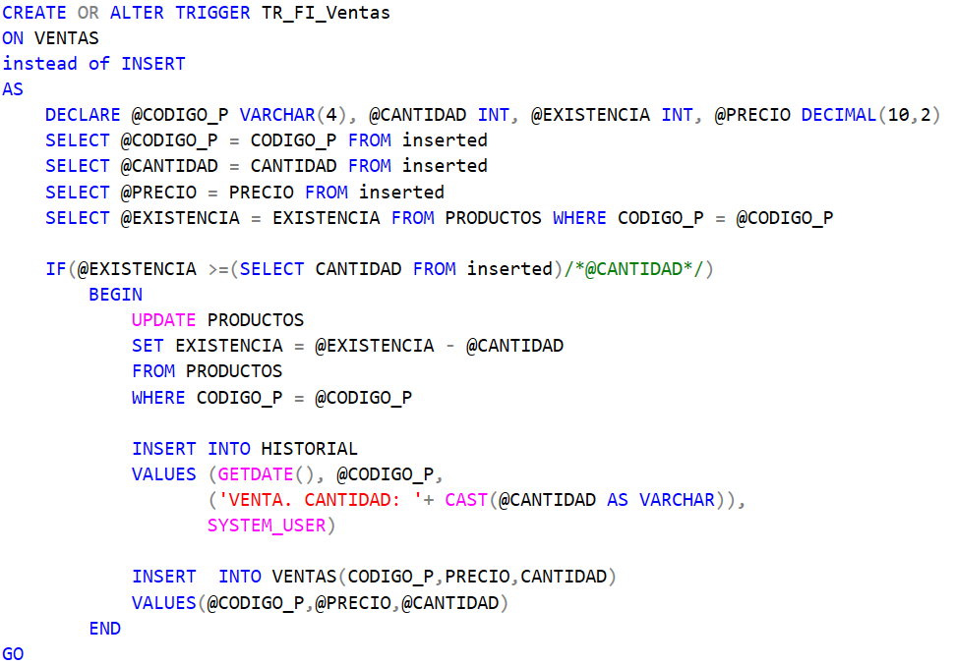
EJERCICIO EN CLASE 1 SOLUCIÓN con INSTEAD OF

Slide 28
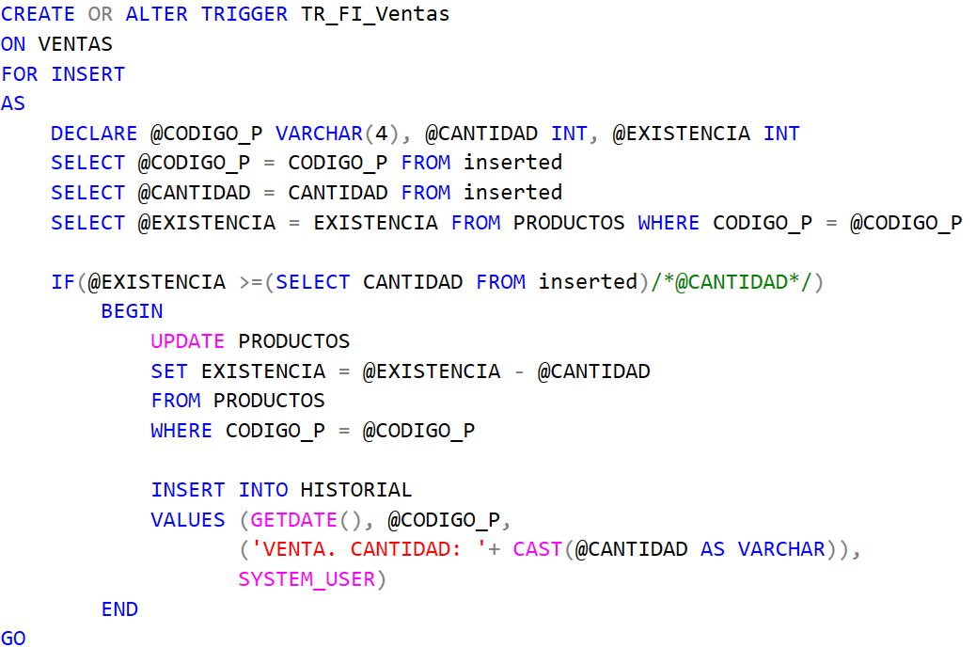
EJERCICIO EN CLASE 1 SOLUCIÓN con FOR - AFTER

Slide 29
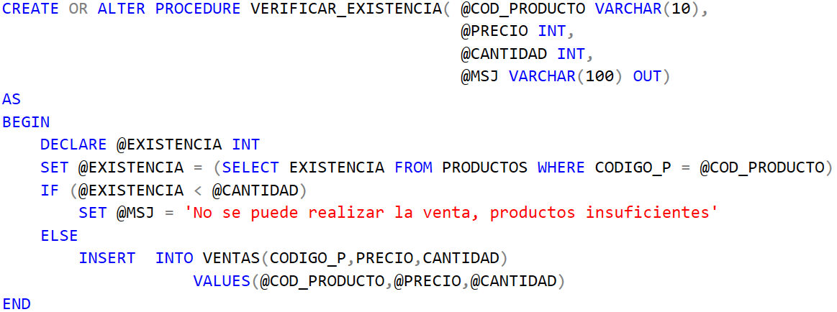
EJERCICIO EN CLASE 1 procedimiento almacenado desencadena trigger ANTERIOR

Slide 30
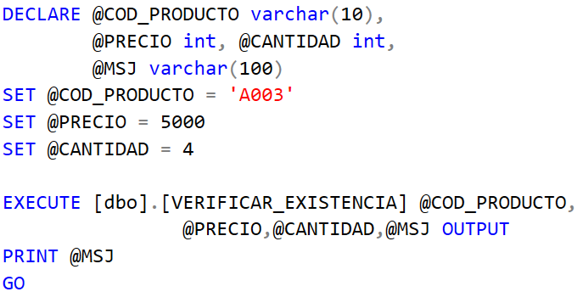
EJERCICIO EN CLASE 1 LLAMAR AL procedimiento almacenado QUE desencadena trigger

Slide 31
Ejemplo 5 – usando “instead of”
Para el siguiente ejemplo se cuentan con tres tablas cuya estructura es la misma (TIENDA1, TIENDA2 y TIENDA3). Además se crea una vista obtenida de las 3 tablas anteriores.
Para insertar nuevos registros, se le indica que vamos a realizar el INSERT en la VISTA pero con el INSTEAD OF (no realiza el insert), y en su lugar el TRIGGER definirá en que tabla insertará el registro, según corresponda

Slide 32
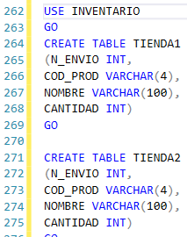
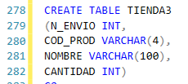
Ejemplo 5 – usando “instead of”
Creas las siguientes tablas

Slide 33
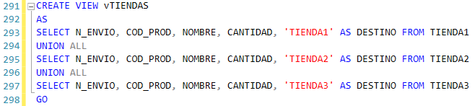

Ejemplo 5 – usando “instead of”
Crear la siguiente VISTA: vTIENDAS
Nótese que la vista tiene la misma estructura de las tablas base, más una columna DESTINO que identifica cada una de las tiendas, y será lo que el TRIGGER utilice en el WHERE para identificar en que tabla realizar el INSERT

Slide 34
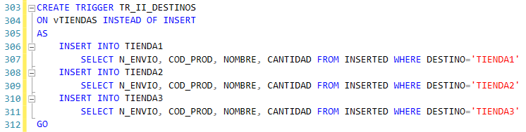
Ejemplo 5 – usando “instead of”
Crear el TRIGGER para la vista vTIENDAS de tipo INSTEAD OF INSERT

Slide 35

Ejemplo 5 – usando “instead of”
Realicemos un INSERT en la vista vTIENDAS.
Al ser el TRIGGER INSTEAD OF no se hace la inserción, sino que el trigger define que hacer en su lugar.
Consultemos las tablas base

Slide 36
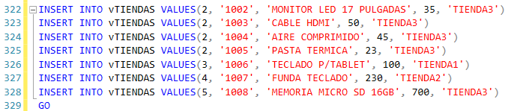
Ejemplo 5 – usando “instead of”
Insertemos más registros
Consultemos las tablas base

Slide 37
Recordemos - Triggers DML
Los eventos DML incluyen las instrucciones INSERT, UPDATE o DELETE. Los desencadenadores DML pueden usarse para aplicar reglas de negocios y la integridad de datos, consultar otras tablas e incluir instrucciones Transact-SQL complejas. El desencadenador y la instrucción que lo activa se tratan como una sola transacción, que puede revertirse desde el desencadenador. Si se detecta un error grave (por ejemplo, no hay suficiente espacio en disco), se revierte automáticamente toda la transacción.

Slide 38
Ventajas de un Trigger DML
Pueden realizar cambios en cascada mediante tablas relacionadas de la base de datos; y son más eficaces que las restricciones de integridad referencial en cascada.
Pueden proteger contra operaciones INSERT, UPDATE y DELETE incorrectas o malintencionadas, y exigir otras restricciones que sean más complejas que las definidas con restricciones CHECK.
Pueden hacer referencia a columnas de otras tablas.
Pueden evaluar el estado de una tabla antes y después de realizar una modificación de datos y actuar en función de esa diferencia.

Slide 39
Ventajas de un Trigger DML
Permiten realizar distintas acciones en respuesta a una misma instrucción de modificación.
Las restricciones solo pueden comunicar la existencia de errores mediante mensajes de error estándar del sistema. Si la aplicación necesita o puede aprovechar mensajes personalizados y un control de errores más complejo, deberá usar un desencadenador.

Slide 40
Ventajas de un Trigger DML
Pueden impedir o revertir los cambios que infrinjan la integridad referencial y cancelar, de ese modo, cualquier intento de modificación de los datos.
Si hay restricciones en la tabla de desencadenadores, se comprobarán después de la ejecución del desencadenador INSTEAD OF, pero antes de la ejecución del desencadenador FOR. Si se infringen las restricciones, se revertirán las acciones del desencadenador INSTEAD OF y no se ejecutará el desencadenador FOR.

Slide 41
Tipos de Triggers DML
Desencadenador FOR (AFTER)
Se ejecutan después de llevar a cabo una acción de las instrucciones INSERT, UPDATE o DELETE. Los desencadenadores FOR no se ejecutan nunca si se produce una infracción de restricción; por tanto, no se puede usar estos desencadenadores para ningún procesamiento que pueda impedir infracciones de restricciones.

Slide 42
Tipos de Triggers DML
Desencadenador INSTEAD OF
Especifica que se ejecuta el desencadenador DML en vez de la instrucción SQL desencadenadora, por lo que se suplantan las acciones de las instrucciones desencadenadoras. INSTEAD OF no se puede especificar para los desencadenadores DDL.
Se pueden usar para realizar comprobación de errores o valores en una o más columnas y, a continuación, realizar acciones adicionales antes de insertar, actualizar o eliminar la fila o las filas.

Slide 43
Tabla de comparación
Función | Desencadenador AFTER | Desencadenador INSTEAD OF
Aplicabilidad | Tablas | Tablas y vistas
Cantidad por tabla o vista | Varios por cada acción de desencadenamiento (UPDATE, DELETE y INSERT) | Uno por cada acción de desencadenamiento (UPDATE, DELETE y INSERT)
Referencias en cascada | No se aplica ninguna restricción | No se permiten los desencadenadores INSTEAD OF UPDATE y DELETE en tablas que son destino de las restricciones de integridad referencial en cascada
Ejecución | Después: Procesamiento de restricciones Acciones de integridad referencial declarativa Creación de tablas inserted y deleted La acción de desencadenamiento | Antes: Procesamiento de restricciones En lugar de: La acción de desencadenamiento Después: Creación de tablas inserted y deleted

Slide 44
Condiciones generales
"create trigger" debe ser la primera sentencia de un lote y sólo se puede aplicar a una tabla.
Un disparador se crea solamente en la base de datos actual pero puede hacer referencia a objetos de otra base de datos.
Se pueden crear varios triggers para cada evento, es decir, para cada tipo de modificación (inserción, actualización o borrado) para una misma tabla. Por ejemplo, se puede crear un "insert trigger" para una tabla que ya tiene otro "insert trigger".

Slide 45
EJEMPLOS USANDO LA BD DBMATRICULA_CLASE_PARTE_2

Slide 46
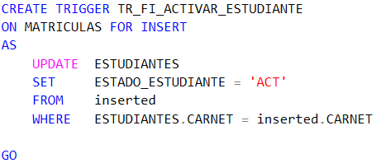
Ejemplo 6 – TRIGGER FOR INSERT
Crear un trigger que cuando el estudiante realice una matrícula, en la tabla ESTUDIANTES su estado se actualice a ACTIVO

Slide 47
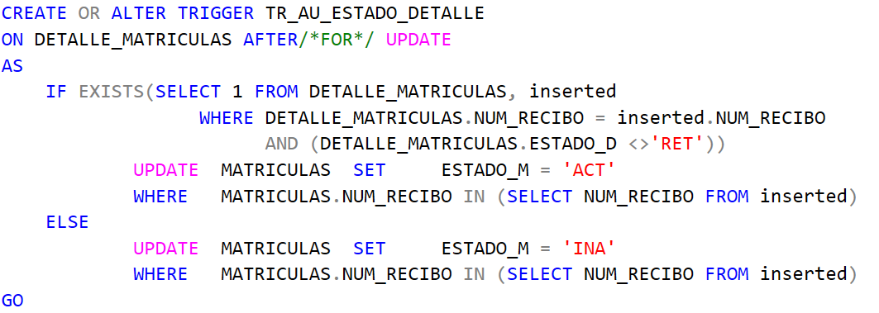
Ejemplo 7 – TRIGGER AFTER UPDATE
Analice el trigger y defina su funcionamiento

Slide 48
Trigger update
Cuando se ejecuta una instrucción "update" en una tabla que tiene definido un disparador, los registros originales (antes de ser actualizados) se mueven a la tabla virtual "deleted" y los registros actualizados (con los nuevos valores) se copian a la tabla virtual "inserted". Dentro del trigger se puede acceder a estas tablas.
En el cuerpo de un trigger se puede emplear la función "update(campo)" que recibe un campo y retorna verdadero si el evento involucra actualizaciones (o inserciones) en ese campo; en caso contrario retorna "false".
Ejemplo:
if update(precio)

Slide 49
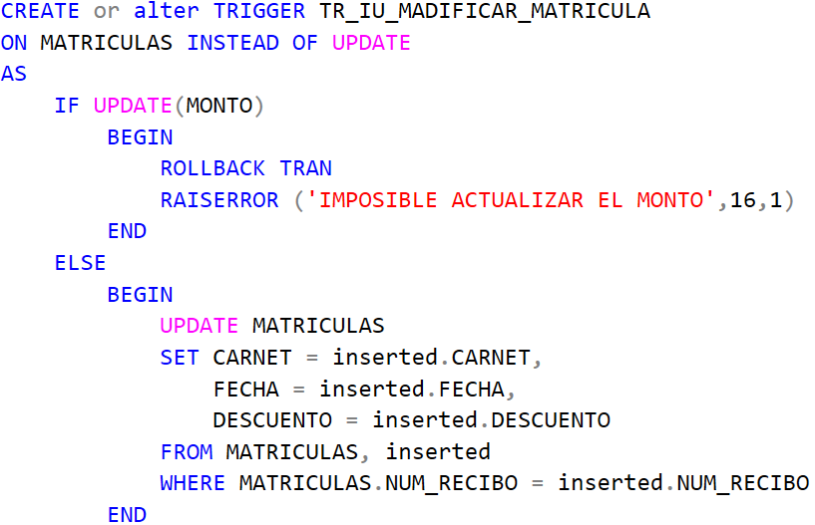
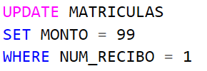

EJEMPLO 8 – INSTEAD OF UPDATE
Modifica los campos de la tabla MATRICULAS, excepto el MONTO

Slide 50
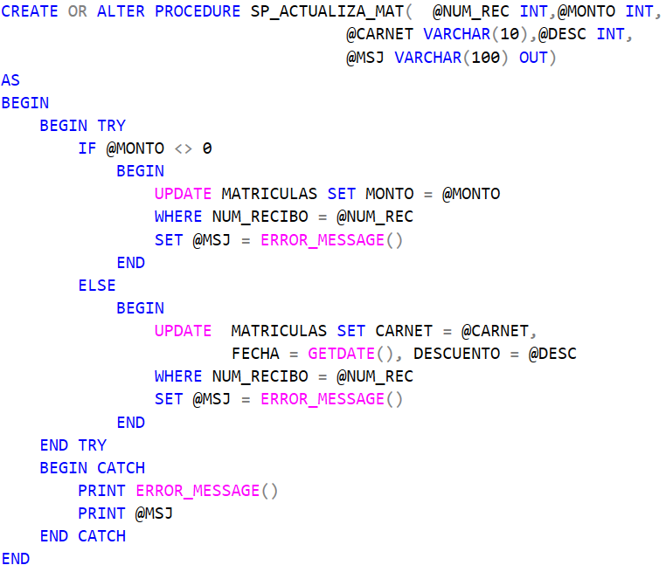
EJEMPLO 8 – INSTEAD OF UPDATE
Capturar el error en un procedimiento almacenado.

Slide 51
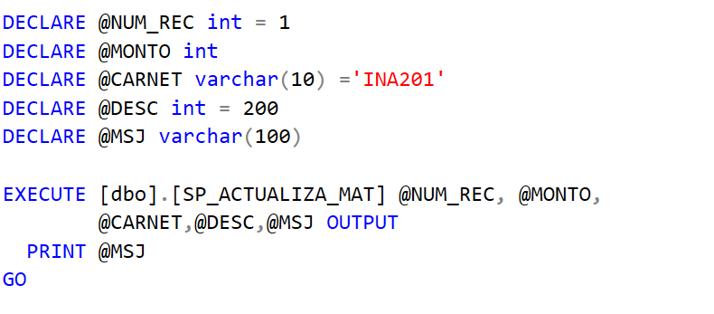
Llamar procedimiento ALMACENADO ANTERIOR

Slide 52
Ejemplo 9 - TRIGGER for dELETE
Crear un trigger que cuando se elimine un detalle de matrícula verifique si existen otros detalles de matrícula para dicha matrícula. Si no hay más detalles de matrícula con ese número de recibo, también borre la MATRÍCULA
(NOTA: No debe existir una matrícula sin materias)

Slide 53
Ejemplo 9 - TRIGGER for dELETE
CREATE TRIGGER TR_AU_ELIMINAR_DETALLE
ON DETALLE_MATRICULAS FOR DELETE
AS
DECLARE @NUM_RECIBO INT
SET @NUM_RECIBO = (SELECT NUM_RECIBO FROM deleted)
IF NOT EXISTS (SELECT 1 FROM DETALLE_MATRICULAS
WHERE NUM_RECIBO = @NUM_RECIBO)
DELETE FROM MATRICULAS WHERE NUM_RECIBO = @NUM_RECIBO

Slide 54
Habilitar o deshabilitar Triggers
Se puede deshabilitar o habilitar un disparador específico de una tabla o vista, o todos los disparadores que tenga definidos.
Si se deshabilita un disparador, éste sigue existiendo, pero al ejecutar una instrucción "insert", "update" o "delete" en la tabla, no se activa.
Sintaxis para deshabilitar o habilitar un disparador:
alter table NOMBRETABLA
ENABLE | DISABLE trigger NOMBREDISPARADOR;
alter table NOMBRETABLA
ENABLE | DISABLE TRIGGER all;

Slide 55
Almacenar un total acumulativo para una inserción de una o varias filas
En caso de una inserción de varias filas que afecte un valor acumulativo en otra tabla, el desencadenador debe encargarse de realizar la función agregada para obtener el valor acumulado debido a la múltiple inserción.

Slide 56
Ejemplo 10 – inserción múltiple
CREATE OR ALTER TRIGGER TR_AI_MATERIAS_CARRERAS
ON MATERIAS_CARRERAS FOR INSERT
AS
DECLARE @CREDITOS INT
IF @@ROWCOUNT = 1
BEGIN
SET @CREDITOS = (SELECT CREDITOS FROM MATERIAS M
INNER JOIN inserted
ON M.COD_MATERIA = inserted.COD_MATERIA)
UPDATE CARRERAS
SET TOTAL_CREDITOS = TOTAL_CREDITOS + @CREDITOS
FROM inserted
WHERE CARRERAS.COD_CARRERA = inserted.COD_CARRERA
END
ELSE

Slide 57
Ejemplo 10 – inserción múltiple
ELSE
BEGIN
UPDATE CARRERAS
SET TOTAL_CREDITOS = TOTAL_CREDITOS +
(SELECT SUM(CREDITOS)
FROM MATERIAS INNER JOIN inserted
ON MATERIAS.COD_MATERIA = inserted.COD_MATERIA
WHERE CARRERAS.COD_CARRERA = inserted.COD_CARRERA)
WHERE CARRERAS.COD_CARRERA IN
(SELECT COD_CARRERA FROM inserted)
END

Slide 58
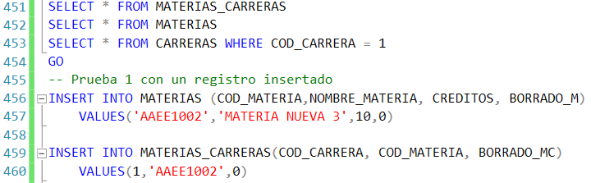
Ejemplo 10 – inserción múltiple
Prueba 1

Slide 59
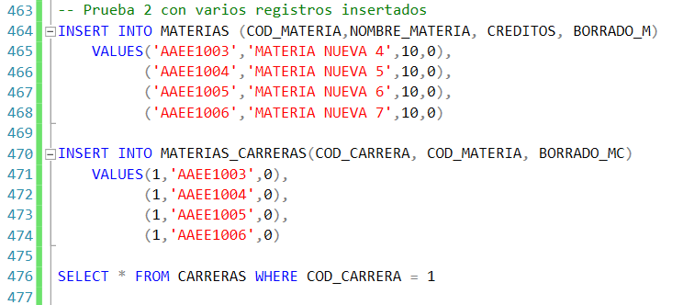
Ejemplo 10 – inserción múltiple
Prueba 2

Slide 60

Algunos datos relevantes

Slide 61
Datos relevantes
INSTEAD OF no se pueden usar cuando se aplique a tablas con lleves foráneas que tengan eliminación o actualización en cascada
FOR | AFTER no se pueden definir sobre vistas
INSTEAD OF se usa sobre vistas para incluir los datos en la(s) tabla(s) base

Slide 62
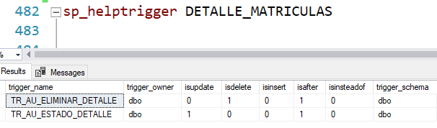
Datos relevantes
El procedimiento almacenado sp_helptrigger <<NombreTabla>> muestra los trigger que están asociados a una tabla

Slide 63
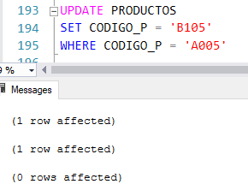
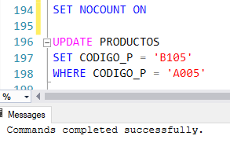
Datos relevantes
La instrucción SET NOCOUNT ON deshabilita la opción de indicar cuantas filas fueron afectadas por la ejecución del TRIGGER

Slide 64
Triggers anidados
Los desencadenadores DML y DDL están anidados cuando un desencadenador realiza una acción que inicia otro desencadenador. Estas acciones pueden iniciar otros desencadenadores y así sucesivamente. Los desencadenadores DML y DDL se pueden anidar hasta un máximo de 32 niveles.

Slide 65
Triggers recursivos
Un trigger AFTER no se llama a sí mismo de forma recursiva a menos que se active la opción RECURSIVE_TRIGGERS de la base de datos.
Hay dos tipos de recursividad:
Recursión directa: Cuando el cuerpo de un trigger contiene la acción que lo desencadenó originalmente
Recursión indirecta: Esta se da cuando se activa un trigger y realiza una acción que provoca la activación de otro trigger del mismo tipo (AFTER o INSTEAD OF). Este segundo trigger realiza una acción que provoca una nueva activación del trigger original.
Para permitir la recursividad use la opción RECURSIVE_TRIGGERS de la base de datos.

Slide 66
Orden de ejecución de triggers
Puede especificar que uno de los triggers AFTER asociados a una tabla sea el primero o el último que se ejecute para cada una de las acciones desencadenadoras INSERT, DELETE y UPDATE. Los desencadenadores AFTER que se activan entre el primero y el último se ejecutan en un orden indefinido.
Para especificar el orden se utiliza el procedimiento almacenado sp_settriggerorder, el cual tiene las siguientes opciones:

Slide 67
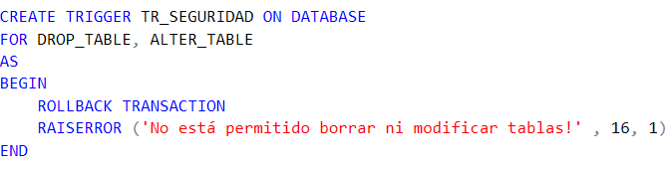
Triggers DDL

